Slide 1
O‘zbekiston tarixi
11-sinf
Mavzu:
O‘zbekistonda yoshlar siyosati

Slide 2

Yoshlar tashkiloti
1996-yil “Kamolot” yoshlar jamg‘armasi tuzildi.
2001-yil bu jamg‘arma “Kamolot” yoshlar ijtimoiy harakatiga aylantirildi.
2017-yil mazkur harakat faoliyati tugatilib, “O‘zbekiston yoshlar ittifoqi” tashkil etildi.

Slide 3
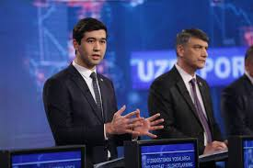
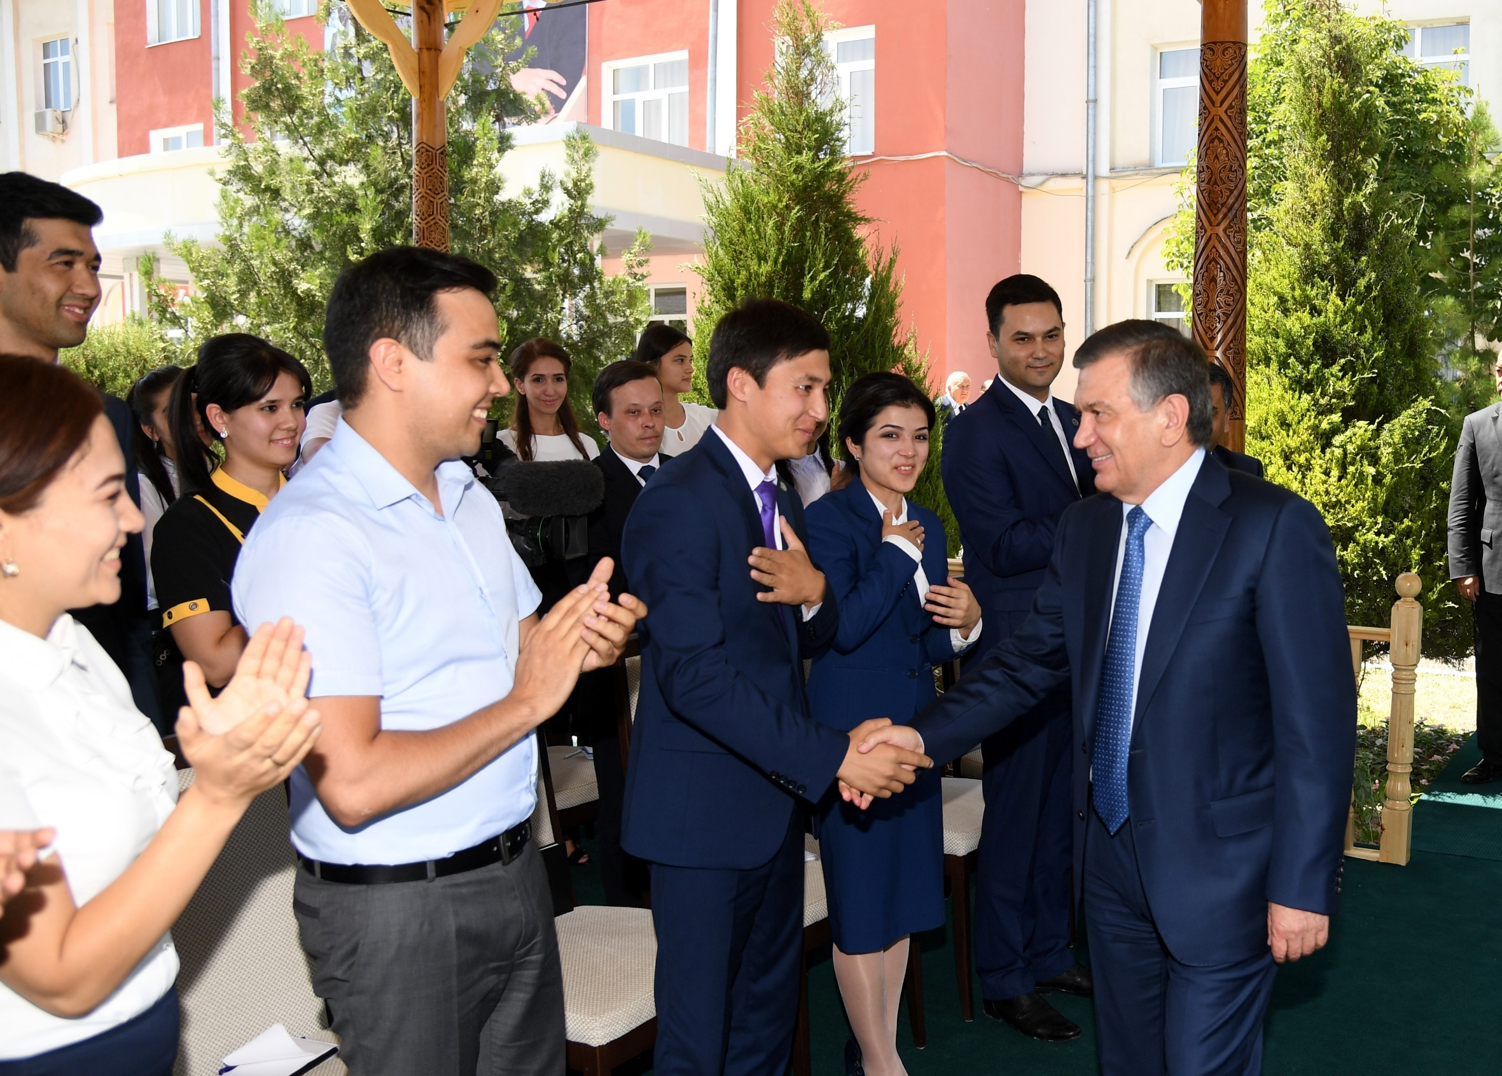
Yoshlarning davlat tomonidan qo‘llab-quvvatlanishi
Millat kelajagi ham ma’nan, ham jismonan baqquvat yoshlar qo‘lida. O‘zbekiston aholisining 60 foizdan ortig‘ini 30 yoshgacha bo‘lgan yoshlar tashkil etadi.
Respublikamiz mustaqillikka erishgan dastlabki davrdanoq yosh avlod ta’lim-tarbiyasi, salomatligiga katta e’tibor berib kelinmoqda.
Bu dolzarb masala davlat siyosatining eng muhim ustuvor vazifalaridan biri hisoblanadi.

Slide 4
O‘zbekiston Respublikasi Prezidentining 2014-yildagi “O‘zbekiston Respublikasida yoshlarga oid davlat siyosatini amalga oshirishga qaratilgan qo‘shimcha chora-tadbirlar to‘g‘risida”gi qarorining qabul qilinishi mamlakatimizda yuksak ma’naviyatli, mustaqil va erkin fikrlaydigan, zamonaviy ilm-fan yutuqlarini puxta o‘zlashtirgan har tomonlama sog‘lom va barkamol avlodni voyaga yetkazish borasidagi ishlarning mantiqiy davomi bo‘ldi.
Ushbu qaror ilm-fanni yanada rivojlantirish, iqtidorli va qobiliyatli yoshlarni, jumladan, qizlarning intellektual salohiyatini ro‘yobga chiqarish uchun yanada keng sharoitlar yaratishga qaratilgan.

Slide 5
O‘zbekiston Respublikasi Prezidentining 2014-yildagi “O‘zbekiston Respublikasida yoshlarga oid davlat siyosatini amalga oshirishga qaratilgan qo‘shimcha chora-tadbirlar to‘g‘risida”gi qarorining qabul qilinishi mamlakatimizda yuksak ma’naviyatli, mustaqil va erkin fikrlaydigan, zamonaviy ilm-fan yutuqlarini puxta o‘zlashtirgan har tomonlama sog‘lom va barkamol avlodni voyaga yetkazish borasidagi ishlarning mantiqiy davomi bo‘ldi.
Ushbu qaror ilm-fanni yanada rivojlantirish, iqtidorli va qobiliyatli yoshlarni, jumladan, qizlarni intellektual salohiyatini ro‘yobga chiqarish uchun yanada keng sharoitlar yaratishga qaratilgan.

Slide 6
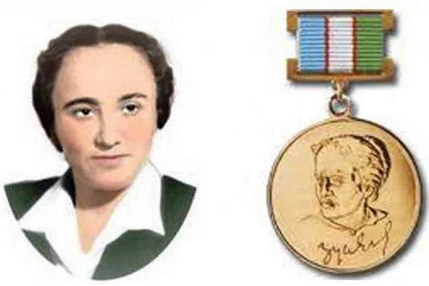
Zulfiya nomidagi davlat mukofotini ta’sis etish
Mustaqillik yillarida yosh iqtidorli qizlarning adabiyot, madaniyat, san’at, fan va ta’lim yo‘nalishlarida o‘z iste’dodini, salohiyat va qobiliyatlarini namoyon etishlariga imkoniyat yaratib bergan O‘zbekiston Respublikasi Prezidentining 1999-yilda qabul qilingan “Zulfiya nomidagi davlat mukofotini ta’sis etish bo‘yicha takliflarni qo‘llab-quvvatlash to‘g‘risida”gi farmoni jamiyat hayotida yetuk mutaxassislar, yetakchi va iqtidorli qizlarning shakllanishiga zamin yaratdi.

Slide 7
Yoshlarga e’tiborning kuchayishi
2016-yil “Yoshlarga oid davlat siyosati to‘g‘risida”gi O‘zbekiston Respublikasi qonuni qabul qilindi. Unga ko‘ra, 30 yoshgacha bo‘lgan barcha toifadagi shaxslar yoshlar ekanligi qayd etilgan.
“Yoshlarga oid davlat siyosati to‘g‘risida”gi qonunning qabul qilinishi mamlakatimizda yoshlarning huquqlari va qonuniy manfaatlarini mustahkamlashga, yoshlarga oid davlat siyosatini ro‘yobga chiqarishda davlat organlari hamda boshqa tashkilotlar mas’uliyatini kuchaytirishga, ushbu sohada sog‘lom, barkamol avlodni tarbiyalashga qaratilgan chora-tadbirlar samaradorligini yanada oshirishga xizmat qiladi

Slide 8
80 nafarga yaqin xotin-qizlarning mumtoz qo‘shiqchilik, akademik ijro, estrada, opera, balet, cholg‘u ijrochiligi, an’anaviy ijrochilik, raqs yo‘nalishlarida “Nihol” mukofoti bilan taqdirlangani tom ma’noda ularga ko‘rsatilayotgan yuksak e’tibor va g‘amxo‘rlikning yorqin ifodasidir.

Slide 9
Temurbeklar maktabi
Prezidentimizning 2017-yil iyuldagi “Yoshlarga oid davlat siyosati samaradorligini oshirish va O‘zbekiston Yoshlar ittifoqi faoliyatini qo‘llab-quvvatlash to‘g‘risida”gi farmoniga muvofiq, mamlakatimizdagi barcha harbiy akademik litseylarga “Temurbeklar maktabi” nomi berildi.

Slide 10
Mulohaza!
Bugungi dunyo yoshlari – son jihatidan butun insoniyat tarixidagi eng yirik avloddir, chunki ular 2 milliard kishini tashkil etmoqda. Sayyoramizning ertangi kuni, farovonligi farzandlarimiz qanday inson bo‘lib kamolga yetishi bilan bog‘liq.
Bizning asosiy vazifamiz – yoshlarning o‘z salohiyatini namoyon qilishi uchun zarur sharoitlar yaratish, zo‘ravonlik g‘oyasi “virusi” tarqalishining oldini olishdir. Buning uchun yosh avlodni ijtimoiy qo‘llab-quvvatlash, uning huquq va manfaatlarini himoya qilish borasidagi ko‘p tomonlama hamkorlikni rivojlantirish lozim, deb hisoblaymiz.
Shu munosabat bilan O‘zbekiston globallashuv va axborot-kommunikatsiya texnologiyalari jadal rivojlanib borayotgan bugungi sharoitda yoshlarga oid siyosatni shakllantirish va amalga oshirishga qaratilgan umumlashtirilgan xalqaro huquqiy hujjat – BMTning Yoshlar huquqlari to‘g‘risidagi xalqaro konvensiyasini ishlab chiqishni taklif etadi”.
Shavkat Mirziyoyevning BMT Bosh
Assambleyasining 72-sessiyasidagi nutqidan

Slide 11
Savol va topshiriqlar
1. O‘zbekistonda yoshlar umumiy aholining qanchasini tashkil qiladi? Biz kimlarni yoshlar deb ataymiz?
2. Lex.uz saytidan 2016-yildagi “Yoshlarga oid davlat siyosati to‘g‘risida”gi qonunni topib, mazmun-mohiyatini aytib bering.
3. Bugungi kunda yoshlarga berilayotgan imtiyozlar haqida nimalarni bilasiz?

